Slide 1



5.5 整流电路的谐波和功率因数
5.5.1 谐波和无功功率分析基础
5.5.2 带阻感负载时可控整流电路交流侧谐波和功率因数分析
5.5.3 电容滤波的不可控整流电路交流侧谐波和功率因数分析
5.5.4 整流输出电压和电流的谐波分析

Slide 2
5.5 整流电路的谐波和功率因数
理想整流应该是什么样的？！
3
1
2
整流
负载
交流侧没有谐波和无功=电阻负载；
负载端直流电压稳定 (无谐波)；
功率允许双向传递。

Slide 3
5.5 整流电路的谐波和功率因数·引言
但是，随着电力电子技术的发展，其应用日益广泛，由此带来的谐波(harmonics)和无功(reactive power)问题日益严重，引起了关注。
谐波的危害：
降低设备的效率。
影响用电设备的正常工作。
引起电网局部的谐振，使谐波放大，加剧危害。
导致继电保护和自动装置的误动作。
对通信系统造成干扰。
无功的危害：
导致设备容量损耗增加。
线路压降增大，冲击性负载使电压剧烈波动。

Slide 4
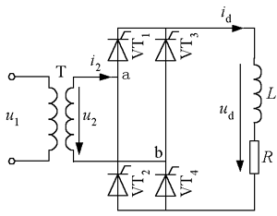
5.5.1 谐波和无功功率分析基础
1） 谐波
正弦波电流可表示为：
对于非正弦波电流，满足狄里赫利条件，可分解为傅里叶级数。
u
d
d
d
i
d
0
α
π
α
ω
t
i
2
0
ω
t

Slide 5
5.5.1 谐波和无功功率分析基础
基波（n=1）——频率与工频相同的分量
谐波 (n≠1)——频率为基波频率大于1整数倍的分量
谐波次数 (n)——谐波频率和基波频率的整数比
电流谐波总畸变率THD_{i}（Total Harmonic distortion）定义为
I_{h}为总谐波电流有效值；I₁位基波电流有效值。

Slide 6
5.5.1 谐波和无功功率分析基础
2） 功率因数
正弦电路中的情况
电路的有功功率就是其平均功率：
（3-59）
视在功率为电压、电流有效值的乘积，即S=UI （3-60）
无功功率定义为： Q=U I sinϕ （3-61）
功率因数λ 定义为有功功率P和视在功率S的比值：
（3-62）
此时无功功率Q与有功功率P、视在功率S之间有如下关系：
（3-63）
功率因数是由电压和电流的相位差ϕ 决定的：λ =cos ϕ （3-64）

Slide 7
5.5.1 谐波和无功功率分析基础
非正弦电路中的情况
有功功率、视在功率、功率因数的定义均和正弦电路相同，功率因数仍由式 定义。
整流电路中，研究电压为正弦波、电流为非正弦波的情况有很大的实际意义。
非正弦电路的有功功率 (基波)：P=U I₁ cosϕ₁ （3-65）
功率因数为：
（3-66）
基波因数（电流波形正弦因数）—— v =I₁ / I，即基波电流有效值和总电流有效值之比
位移因数（基波功率因数）—— cosϕ ₁
功率因数由电流波形畸变 (基波因数) 和基波电流相位移 (位移因数) 这两个因素共同决定的。

Slide 8
5.5.1 谐波和无功功率分析基础
非正弦电路的无功功率
定义很多，但尚无被广泛接受的科学而权威的定义。
一种简单的定义是仿照式（3-63）给出的：
（3-67）
无功功率Q反映了能量的流动和交换，目前被较广泛的接受。
也可仿照式（3-61）定义无功功率，为和式（3-67）区别，采用符号Q_{f}，忽略电压中的谐波时有：Q _{f} =U I ₁ sinϕ ₁ (3-68）
在非正弦情况下， ，因此引入畸变功率 D，使得：
（3-69）
Q _{f}为由基波电流所产生的无功功率，D是谐波电流产生的无功功率。

Slide 9
5.5.1 谐波和无功功率分析基础
正弦电路和非正弦电路有功功率、无功功率、视在功率和功率因数的相同点和不同点
 | 有功功率 | 无功功率 | 视在功率 | 功率因数
正弦 电路 | P = U I cosφ | Q = U I sinφ | S = U I | λ = cosφ
非正弦电路 | P = U I₁ cosφ | 方法1：Q = (P² + Q²)^{0.5} 方法2：Q = U I₁ sinφ | S = U I | λ = v cosφ (v = I₁/I)

Slide 10
5.5.2 带阻感负载时可控整流电路 交流侧谐波和功率因数分析
交流侧谐波和功率因数是什么样的？！
1
整流
负载

Slide 11
5.5.2 带阻感负载时可控整流电路 交流侧谐波和功率因数分析
1) 单相桥式全控整流电路：阻感负载
忽略换相过程和电流脉动，带阻感负载，直流电感L为足够大
i
2
d
O
ω
t
变压器二次侧电流谐波分析 (有效值)：
n=1,3,5,…
电流中仅含奇次谐波。
各次谐波有效值与谐波次数成反比，且与基波有效值的比值为谐波次数的倒数。

Slide 12
5.5.2 带阻感负载时可控整流电路 交流侧谐波和功率因数分析
功率因数计算 (参照非正弦电路)
基波电流有效值为 （3-74）
i₂的有效值I= I_{d}，结合式（3-74）可得基波因数为
（3-75）
电流基波与电压的相位差就等于控制角α ，故位移因数为
（3-76）
所以，功率因数为
（3-77）

Slide 13
5.5.2 带阻感负载时可控整流电路 交流侧谐波和功率因数分析
2）三相桥式全控整流电路
α
= 30°
u
u
a
u
b
u
c
d1
ω
O
t
ω
阻感负载，忽略换相过程和电流脉动，直流电感L为足够大。
以α =30°为例，此时，电流为正负半周各120°的方波，其有效值与直流电流的关系为：
1
t
u
d2
Ⅰ
Ⅱ
Ⅲ
Ⅳ
Ⅴ
Ⅵ
u
d
u
ab
u
ac
u
bc
u
ba
u
ca
u
cb
u
ab
u
ac
O
ω
t
i
d
O
ω
t
（3-78）
i
a
（2-78）
O
ω
t
图3-23 三相桥式全控整流电路
带阻感负载a=30°时的波形

Slide 14
5.5.2 带阻感负载时可控整流电路 交流侧谐波和功率因数分析
变压器二次侧电流谐波分析：
电流基波和各次谐波有效值分别为
（3-80）
电流中仅含6k±1（k为正整数）次谐波。
各次谐波有效值与谐波次数成反比，且与基波有效值的比值为谐波次数的倒数。
功率因数计算
基波因数：
（3-81）
位移因数仍为：
（3-82）
功率因数为：
（3-83）

Slide 15
5.5.4 整流输出电压和电流的谐波分析
直流侧 (负载端) 谐波是什么样的？！
2
整流
负载

Slide 16
5.5.4 整流输出电压和电流的谐波分析
整流电路的输出电压中主要成分为直流，同时包含各种频率的谐波，这些谐波对于负载的工作是不利的。
α = 0°时，m脉波整流电路的整流电压和整流电流的谐波分析。
α ≠ 0°时，m脉波整流电路的整流电压和整流电流的谐波分析。
图3-33 α =0°时，m脉波整流电路的整流电压波形

Slide 17
5.5.4 整流输出电压和电流的谐波分析
α =0°时整流电压、电流中的谐波有如下规律：
m脉波整流电压u_{d0}的谐波次数为mk（k=1，2，5...）次，即m的倍数次；整流电流的谐波由整流电压的谐波决定，也为mk次。
当m一定时，随谐波次数增大，谐波幅值迅速减小，表明最低次（m次）谐波是最主要的，其它次数的谐波相对较少；当负载中有电感时，负载电流谐波幅值d_{n}的减小更为迅速。
m增加时，最低次谐波次数增大，且幅值迅速减小，电压纹波因数迅速下降。

Slide 18
5.5.4 整流输出电压和电流的谐波分析
α 不为0°时的情况：
整流电压谐波的一般表达式十分复杂，下面只说明谐波电压与α 角的关系。
以n为参变量，n次谐波幅值对α 的关系如图2-34所示：
当α 从0°~ 90°变化时，u_{d}的谐波幅值随α 增大而增大， α =90°时谐波幅值最大。
α 从90°~ 180°之间电路工作于有源逆变工作状态，u_{d}的谐波幅值随α 增大而减小。
图3-34 三相全控桥电流连续时，以n为参变量的与α 的关系

Slide 19
5.7 整流电路的有源逆变工作状态
5.7.1 逆变的概念
5.7.2 三相桥整流电路的有源逆变工作状态
5.7.3 逆变失败与最小逆变角的限制

Slide 20
2.7.1 逆变的概念
1) 什么是逆变？为什么要逆变？
逆变（Inversion）——把直流电转变成交流电，整流的逆过程。
逆变电路——把直流电逆变成交流电的电路。
有源逆变电路——交流侧和电网连结。
应用：直流可逆调速系统、交流绕线转子异步电动机串级调速以及高压直流输电等。
无源逆变电路——变流电路的交流侧不与电网联接，而直接接到负载，将在第4章介绍。
对于可控整流电路，满足一定条件就可工作于有源逆变，其电路形式未变，只是电路工作条件转变。既工作在整流状态又工作在逆变状态，称为变流电路。

Slide 21
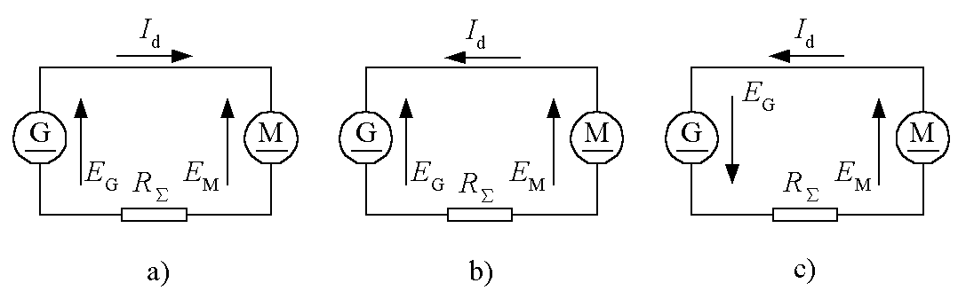
5.7.1 逆变的概念
2) 直流发电机—电动机系统电能的流转
电路过程分析。
两个电动势同极性相接时，电流总是从电动势高的流向低的，回路电阻小，可在两个电动势间交换很大的功率。
电动机耗能
电机回馈制动
避免模式
图3-44 直流发电机—电动机之间电能的流转
a）两电动势同极性E_{G} >E_{M}
b）两电动势同极性E_{M} >E_{G} c）两电动势反极性，形成短路

Slide 22
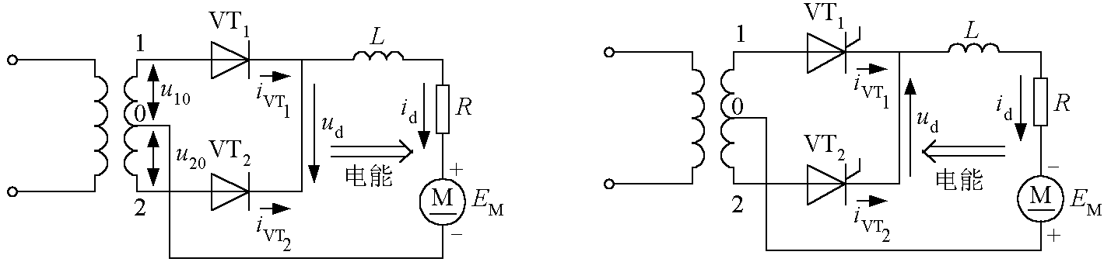
5.7.1 逆变的概念
3) 逆变产生的条件
单相全波电路代替上述发电机
交流电网输出电功率
电动机输出电功率
u
d
α
u
10
u
20
u
10
u
d
u
10
u
20
u
10
U
d
>
E
M
O
ω
t
O
ω
t
U
d
<
E
M
i
i
d
=
i
VT
+
i
VT
2
i
d
α
i
d
=
i
VT
+
i
VT
2
d
1
I
d
1
I
d
i
VT
1
i
VT
2
i
VT
1
i
VT
2
i
VT
1
i
VT
2
O
ω
t
O
ω
t
a)
b)
图3-45 单相全波电路的整流和逆变
(|EM|>|Ud|时右侧电机才能输出功率)

Slide 23
5.7.1 逆变的概念
从上述分析中，可以归纳出产生逆变的条件有二：
有直流电动势，其极性和晶闸管导通方向一致，其幅值大于变流器直流侧平均电压。
晶闸管的控制角α > /2，使U_{d}为负值。
半控桥或有续流二极管的电路，因其整流电压u_{d}不能出现负值，也不允许直流侧出现负极性的电动势，故不能实现有源逆变。
欲实现有源逆变，只能采用全控电路。

Slide 24
5.7.2三相桥整流电路的有源逆变工作状态
逆变和整流的区别：控制角 α 不同
0<α <π /2 时，电路工作在整流状态。
π /2< α < π时，电路工作在逆变状态。
可沿用整流的办法来处理逆变时有关波形与参数计算等各项问题。
把α > π /2时的控制角用π− α = β表示，β 称为逆变角。
逆变角β和控制角α的计量方向相反，其大小自β =0的起始点向左方计量。

Slide 25
5.7.3 逆变失败与最小逆变角的限制
逆变失败（逆变颠覆）
逆变时，一旦换相失败，外接直流电源就会通过晶闸管电路短路，或使变流器的输出平均电压和直流电动势变成顺向串联，形成很大短路电流。
1) 逆变失败的原因
触发电路工作不可靠，不能适时、准确地给各晶闸管分配脉冲，如脉冲丢失、脉冲延时等，致使晶闸管不能正常换相。
晶闸管发生故障，该断时不断，或该通时不通。
交流电源缺相或突然消失。
换相的裕量角不足，引起换相失败。

Slide 26
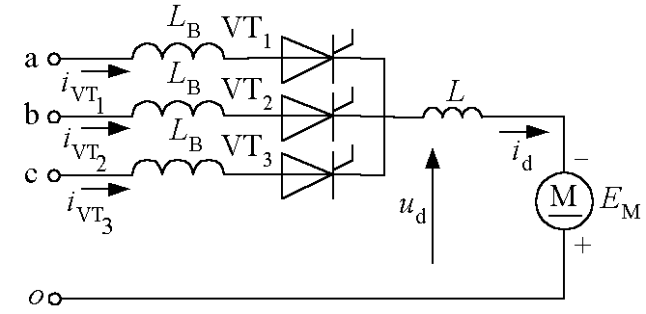
5.7.3 逆变失败与最小逆变角的限制
换相重叠角的影响：
当β >γ 时，换相结束时，晶闸管能承受反压而关断。
u
u
a
u
b
u
c
u
a
u
b
d
O
p
ω
t
α
β
β
γ
β
>
γ
γ
β
<
γ
i
d
i
VT
i
VT
3
i
VT
i
VT
i
VT
2
1
2
3
ω
O
t
图3-47 交流侧电抗对逆变换相过程的影响
如果β <γ 时（从图3-47右下角的波形中可清楚地看到），该通的晶闸管（VT₁）会关断，而应关断的晶闸管（VT₃)不能关断，最终导致逆变失败。

Slide 27
5.7.3 逆变失败与最小逆变角的限制
2) 确定最小逆变角β_{min}的依据
逆变时允许采用的最小逆变角β 应等于
β_{min}=δ +γ +θ ′ （3-109）
δ ——晶闸管的关断时间t_{q}折合的电角度
t_{q}大的可达200~300ms，折算到电角度约4°~5°。
γ —— 换相重叠角
随直流平均电流和换相电抗的增加而增大。
θ ′——安全裕量角
主要针对脉冲不对称程度（一般可达5°）。值约取为10°。

Slide 28
5.7.3 逆变失败与最小逆变角的限制
γ —— 换相重叠角的确定：
查阅有关手册, 举例如下：
整流电压 | 整流电流 | 变压器容量 | 短路电压比U_{k}% | γ
220V | 800A | 240kV。A | 5% | 15°~20°
参照整流时γ 的计算方法
（3-110）
根据逆变工作时 ，并设 ，上式可改写成
（3-111）
这样， β_{min}一般取30°~35°。

Slide 29
本章小结
可控整流电路，重点掌握：电力电子电路作为分段线性电路进行分析的基本思想；单相全波可控和全控桥式整流电路、三相全控桥式整流电路的原理分析与计算、各种负载对整流电路工作情况的影响；
电容滤波的不可控整流电路的工作情况，重点了解其工作特点；

Slide 30
本章小结
4) 与整流电路相关的一些问题，包括：
(1)变压器漏抗对整流电路的影响，重点建立换相压降、重叠角等概念，并了解相关的计算，熟悉漏抗对整流电路工作情况的影响。
(2)整流电路的谐波和功率因数分析，重点掌握谐波和功率因数的概念，了解各种整流电路产生谐波情况的定性分析、功率因数分析的特点、各种整流电路的功率因数分析。
5) 可控整流电路的有源逆变工作状态，重点掌握产生有源逆变的条件和逆变失败及最小逆变角的限制等。

Slide 31
课后作业
大题
P95：3/5、13
小题目
P96：18、19、26、29、30

